Slide 1
オブザーバを用いた出力フィードバック制御

Slide 2
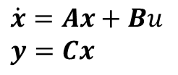




オブザーバを用いた出力フィードバック制御
状態空間モデルをベースとする状態フィードバック制御
観測できない場合は？...
⇒オブザーバを利用
↑既知の入力$u$と出力$y$を用いて内部状態を推定する動的システム
出力ではなく，制御対象の「状態」をフィードバックしており，すべての状態の要素が観測可能であることを前提としている．
状態フィードバック制御できない
$$u$$
$$\dot{x}=Ax+Bu$$
$$y=Cx$$
$$y$$
オブザーバ
推定値 $\hat{x}$

Slide 3

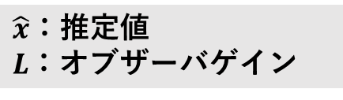




オブザーバを用いた出力フィードバック制御
同一次元オブザーバ：よく用いられるオブザーバの1つ
いま，推定誤差を とすると...
⇒ が安定であれば つまり
$$\dot{\hat{x}}\left(t\right)=A\hat{x}\left(t\right)+Bu\left(t\right)−L\left\{y\left(t\right)−C\hat{x}\left(t\right)\right\}$$
制御対象モデル
観測された出力と推定した出力の差をフィードバック
$\hat{x}$：推定値
$L$：オブザーバゲイン
$$e\left(t\right)=x\left(t\right)−\hat{x}\left(t\right)$$
$$\dot{e}\left(t\right)=\left(A+LC\right)e\left(t\right)$$
$$A+LC$$
$$e\left(t\right)→0 \left(t→∞\right)$$
$$\hat{x}\left(t\right)→x\left(t\right) \left(t→∞\right)$$

Slide 4

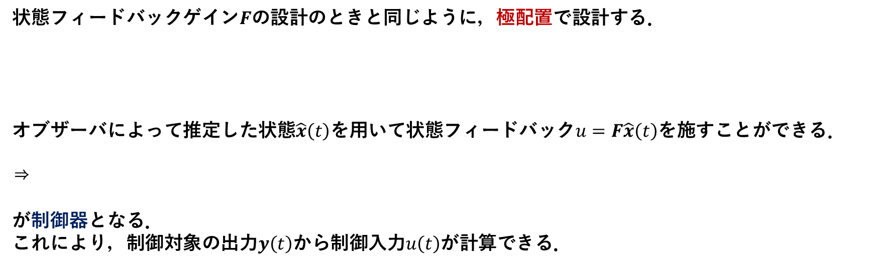



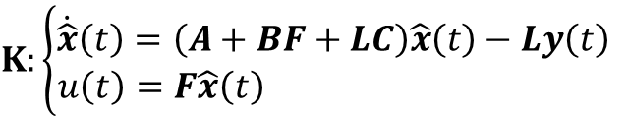


オブザーバゲイン$L$の設計
状態フィードバックゲイン$F$の設計のときと同じように，極配置で設計する．
オブザーバによって推定した状態$\hat{x}\left(t\right)$を用いて状態フィードバック$u=F\hat{x}\left(t\right)$を施すことができる．
⇒
が制御器となる．
これにより，制御対象の出力$y\left(t\right)$から制御入力$u\left(t\right)$が計算できる．
システムが可観測であれば，任意の位置に極を配置できる．
⇒極を指定して，$A+LC$ の固有値を指定した極になるように $L$ を決める．
$$Κ:\left\{\begin{aligned}\dot{\hat{x}}\left(t\right)=\left(A+BF+LC\right)\hat{x}\left(t\right)−Ly\left(t\right) \\ u\left(t\right)=F\hat{x}\left(t\right) \end{aligned}\right.$$
分離定理が成り立つので，
オブザーバと状態フィードバックを独立に設計できる
$$u$$
$$\dot{x}=Ax+Bu$$
$$y=Cx$$
$$y$$
オブザーバ
$$F$$
$$\hat{x}$$
$$Κ$$

Slide 5
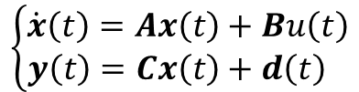
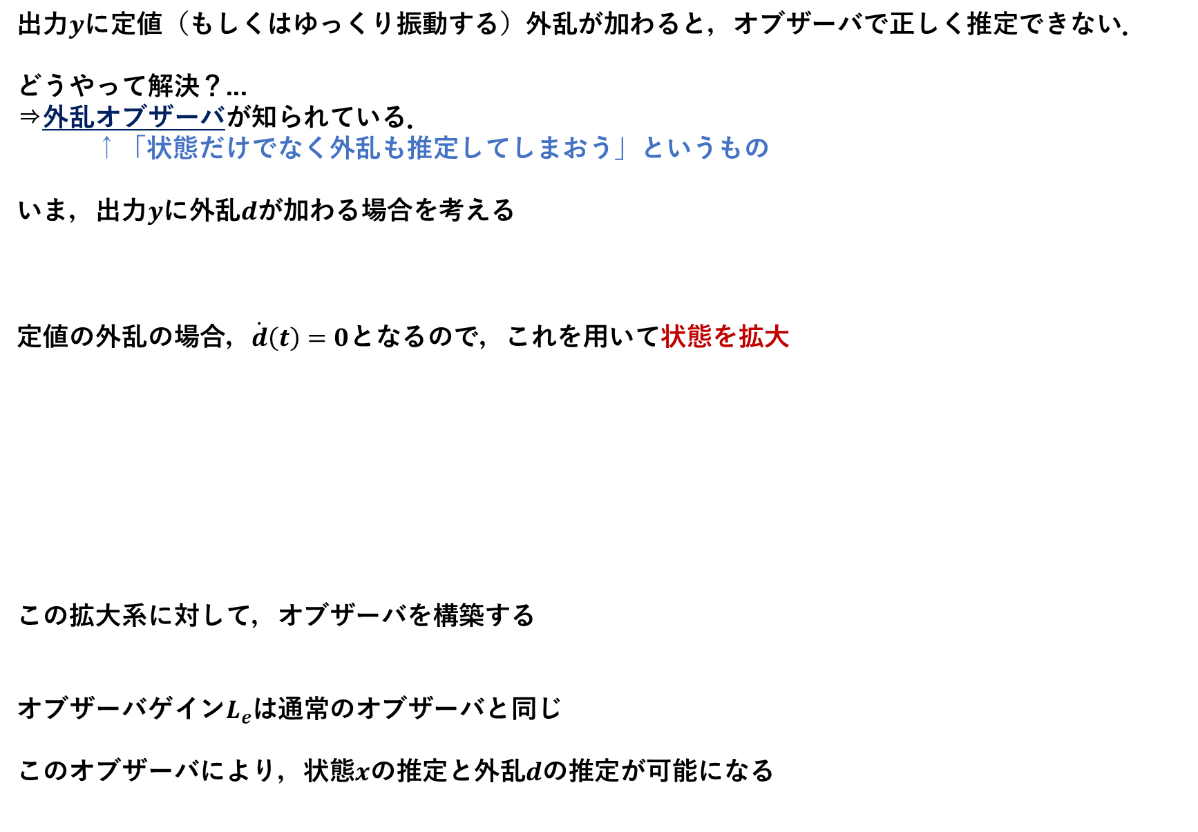

外乱オブザーバ
出力$y$に定値（もしくはゆっくり振動する）外乱が加わると，オブザーバで正しく推定できない．
どうやって解決？...
⇒外乱オブザーバが知られている．
↑「状態だけでなく外乱も推定してしまおう」というもの
いま，出力$y$に外乱$d$が加わる場合を考える
定値の外乱の場合，$\dot{d}\left(t\right)=0$となるので，これを用いて状態を拡大
この拡大系に対して，オブザーバを構築する
オブザーバゲイン$L_{e}$は通常のオブザーバと同じ
このオブザーバにより，状態$x$の推定と外乱$d$の推定が可能になる
$$\left\{\begin{aligned}\dot{x}\left(t\right)=Ax\left(t\right)+Bu\left(t\right) \\ y\left(t\right)=Cx\left(t\right)+d\left(t\right) \end{aligned}\right.$$
$$\left\{\begin{aligned}\left[\begin{aligned}\dot{x}\left(t\right) \\ \dot{d}\left(t\right)\end{aligned}\right]=\left[\begin{matrix}A & 0 \\ 0 & 0\end{matrix}\right]\left[\begin{aligned}x\left(t\right) \\ d\left(t\right)\end{aligned}\right]+\left[\begin{aligned}B \\ 0\end{aligned}\right]u\left(t\right) \\ y\left(t\right)=\left[\begin{matrix}C & 1\end{matrix}\right]\left[\begin{aligned}x\left(t\right) \\ d\left(t\right)\end{aligned}\right] \end{aligned}\right.$$
$$x_{e}=\left[\begin{aligned}x\left(t\right) \\ d\left(t\right)\end{aligned}\right], A_{e}=\left[\begin{matrix}A & 0 \\ 0 & 0\end{matrix}\right], B_{e}=\left[\begin{aligned}B \\ 0\end{aligned}\right], C_{e}=\left[\begin{matrix}C & 1\end{matrix}\right]$$
$$\dot{\hat{x_{e}}}\left(t\right)=A_{e}\hat{x_{e}}\left(t\right)+B_{e}u\left(t\right)−L_{e}\left\{y\left(t\right)−C_{e}\hat{x_{e}}\left(t\right)\right\}$$

